Slide 1


BÀI 22: T t Tr tr

Slide 2



Slide 3




Slide 4
Nam tô bức tranh cây tre.
Nam tô bức tranh cây tre.

Slide 5


Slide 6

t

Slide 7
tr

Slide 8
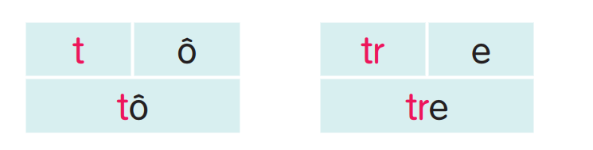
tr
t
t
t
tr
tá tạ tẻ trê trò trổ
t
tr
tr

Slide 9

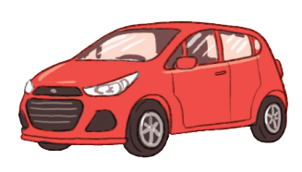

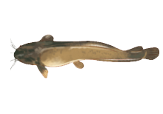
sư tử
cây tre
ô tô
t
tr
t
tr
cá trê

Slide 10

tr
t
tá tạ tẻ trê trò trổ
t
t
t
tr
tr
tr
sư tử
cây tre
ô tô
t
tr
t
tr
cá trê

Slide 11


Slide 12



Slide 13


Slide 14
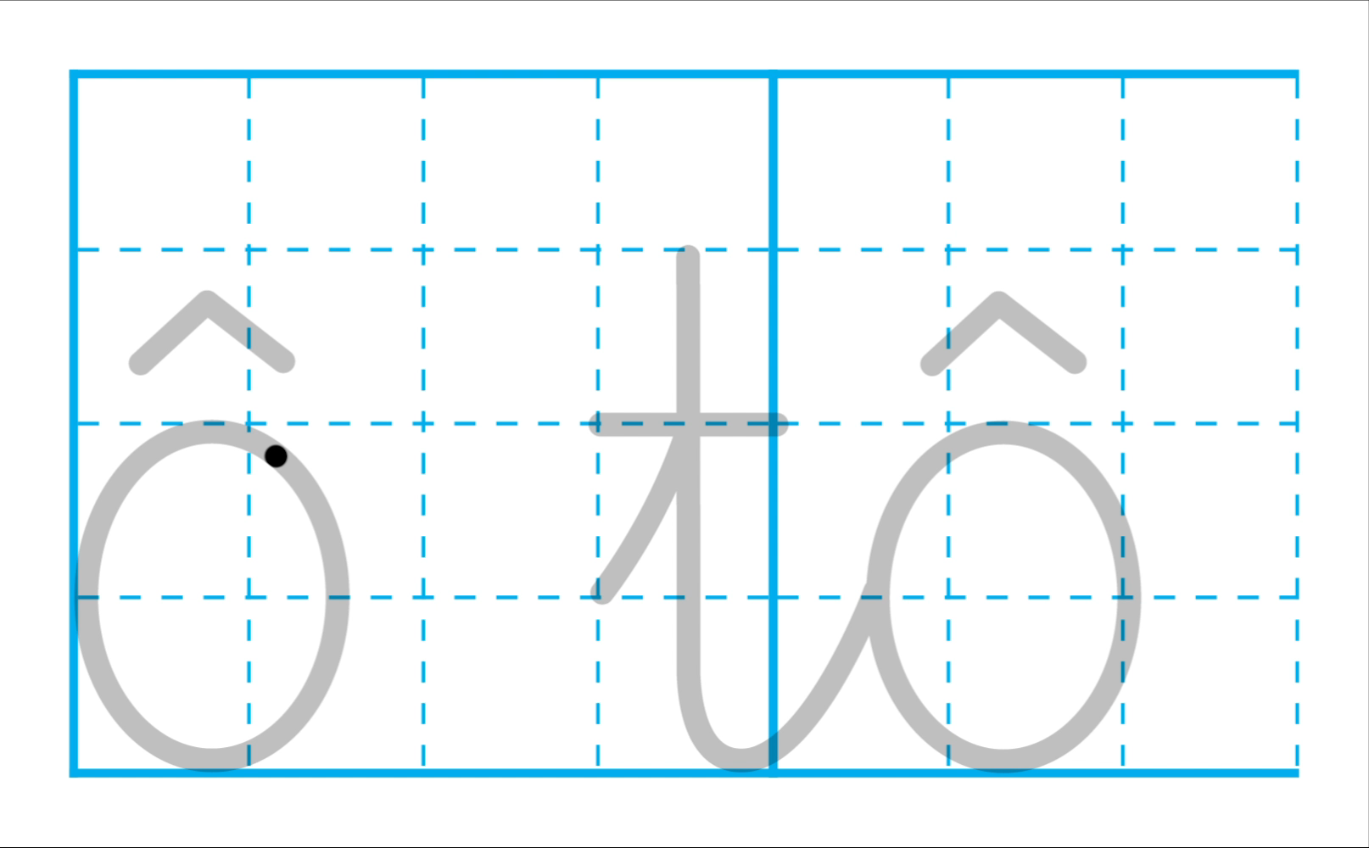

Slide 15


Slide 16


Hà tả hồ cá. Hồ to có cá mè, cá trê, cá rô.

Slide 17


Slide 18

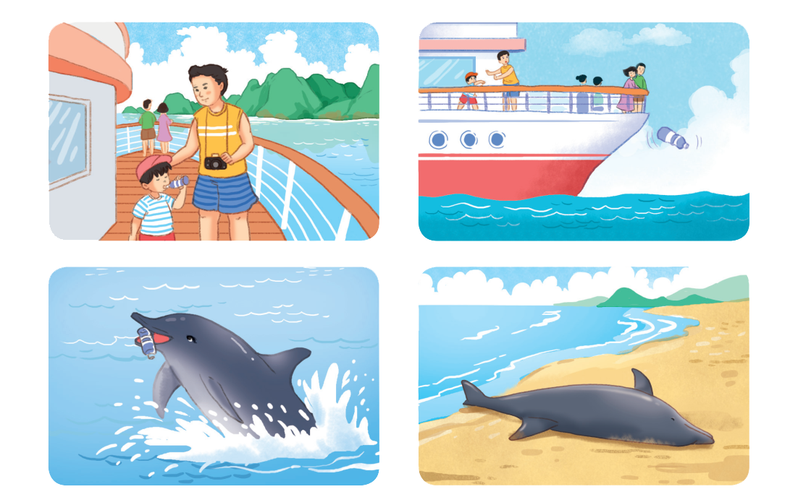
Bảo vệ môi trường

Slide 19


CỦNG CỐ
BÀI HỌC

